Slide 1

第一部分：课前准备
第一课：Micro:bit开发板介绍

Slide 2
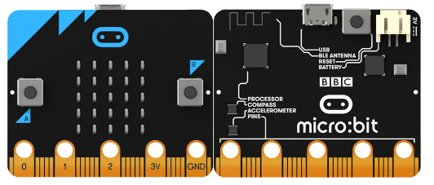
Micro:bit 是一款由英国著名电视台 BBC（英国广播电视公司）牵头，由微软、三星、ARM 和英国蓝卡斯特大学等共同参与开发完成的一款专门面向于青少年编程教育的微型电脑。

Slide 3
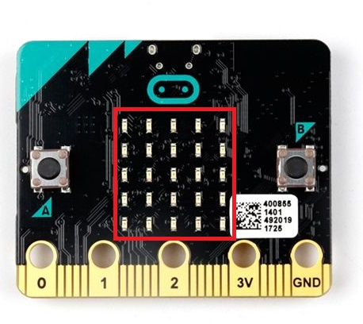
5*5 可编程 LED 矩阵
Micro:bit 上面搭载了一个5*5 的的LED 矩阵，可以自定义显示数字、英文字母和简单图形。

Slide 4
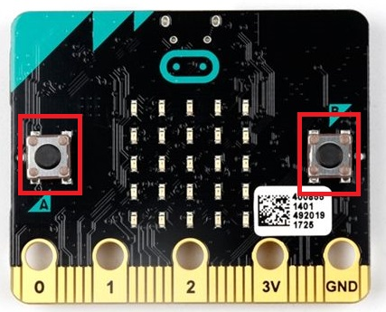
可编程按钮
Micro:bit 上面搭载了两个可编程的按键，分为A 键和B 键

Slide 5
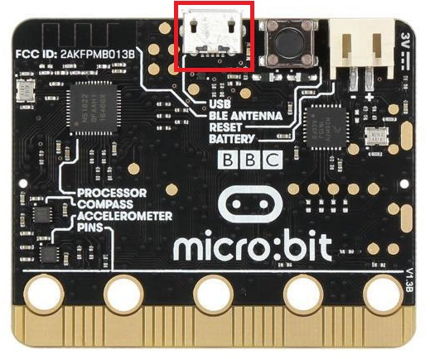
USB数据接口
Micro：bit 上面的这个口即是负责通过数据线连接电脑，从而向控制板下载编写好的程序所使用的数据端口，和最常见的安卓手机数据线是一个接口型号。

Slide 6
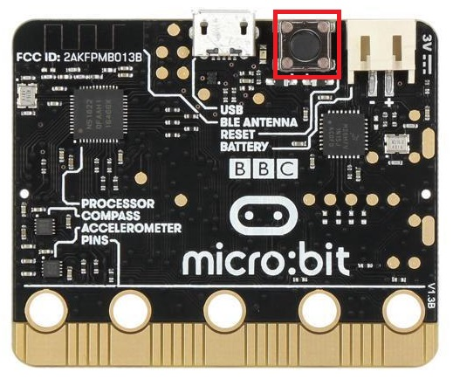
复位按键
Micro：bit 上面的这个按钮键就就相当于电脑的重启按钮，按一下就会让开发板里面的程序从头开始重新运行一次。

Slide 7
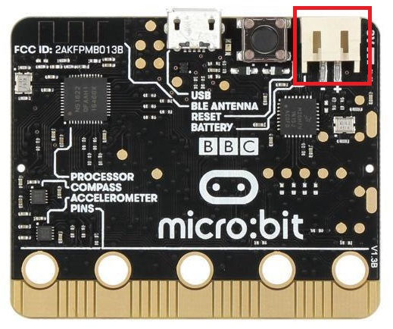
电池接口
Micro：bit 上面这个接口为备用的电源接口、但千万要注意，接口只能接3v的电源。

Slide 8
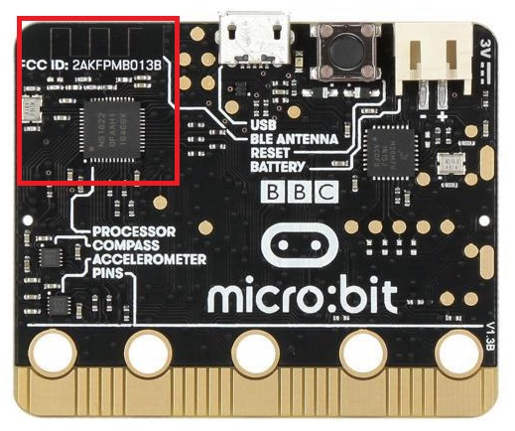
蓝牙模块
可以发出蓝牙信号，和手机形成通讯，从而简单的给Micro：bit 烧录程序或者建立控制链接。

Slide 9
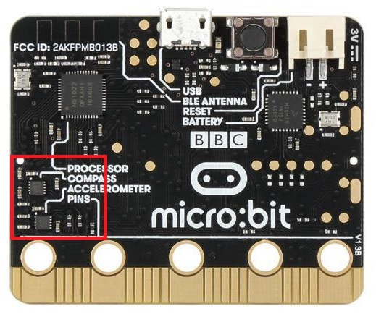
加速度传感器和电子罗盘
陀螺仪和电子罗盘是两种比较精密高端的电子模块

